Slide 1


Spark Avancé
Intégration Kafka
L’accélérateur
de vos Performances
18/11/2025
Cabinet de Conseil et Formation spécialisé dans l’Amélioration des Performances des Entreprises

Slide 2
+
Organisation
Organisation des exercices
Tout le support d’exercice est constitué de la même manière:
Les objectifs de l’exercice: quel est l’intérêt de l’exercice ?
Un descriptif global des étapes à réaliser qui doit permettre de faire l’exercice en connaissant les notions abordées
Le résultat de l’exercice sous forme de copies d’’écran
La correction de l’exercice étape par étape

Slide 3
+
TP : Analyse des données
Etapes
Affecter 2g à l’executor
Importer les fonctions nécessaires
#Incrémenter la taille mémoire de l'executeur, car nous traitons un volume important de données
spark.sparkContext.setSystemProperty("spark.executor.memory", "2g")
import pyspark.sql.functions as f
import pyspark.ml as ml
import seaborn as sns
from pyspark.sql.types import *
import matplotlib.pyplot as plt

Slide 4
+
TP : Analyse des données
Etapes
Définir un modèle ML de régression linéaire.
def train_prime_auto_model(feature_cols,show_dist = False,label_col="prime_tot_ttc"):
va = ml.feature.VectorAssembler().setInputCols(feature_cols).setOutputCol("features")
data_v = va.transform(data)
train,test = data_v.randomSplit([0.70,0.30],10)
model_trainer = ml.regression.LinearRegression(featuresCol="features",labelCol=label_col,predictionCol="predictions")
model = model_trainer.fit(train)
predictions_train = model.transform(train)
predictions_test = model.transform(test)
evaluator = ml.evaluation.RegressionEvaluator(predictionCol="predictions",labelCol=label_col,metricName="mae")
train_score = evaluator.evaluate(predictions_train)
test_score = evaluator.evaluate(predictions_test)
if show_dist:
errorsdf = predictions_test.select(f.abs(f.col(label_col)-f.col("predictions"))).toPandas()
sns.histplot(errorsdf)
print("Train error=%f. Test error=%f"%(train_score,test_score))

Slide 5
+
TP : Analyse des données
Etapes
Récupérer le modèle sauvegardé lors de l’exploration
Extraire le département:
Créer des classes [0..5000], [5000..10000] … sur le kilométrage annuel
Même chose sur l’ancienne du véhicule
.
# récupérer le modèle sauvegardé précédemment
data = spark.read.parquet("file:///data/data_prime_auto_propre")
data = data.withColumn("departement",(f.col("codepostal")-(f.col("codepostal")%1000))/1000)
data = ml.feature.Bucketizer(inputCol="kmage_annuel",outputCol="kmage_annuel_bkt",splits=[0,5000,10000,15000,500000]).transform(data)
data = ml.feature.Bucketizer(inputCol="anc_veh",outputCol="anc_veh_bkt",splits=[0,5,10,50,10000]).transform(data)

Slide 6
+
TP : Analyse des données
Etapes
Index et Encode OneHotEncode sur les colonnes
["codepostal","energie_veh","marque","pays","departement"]
.
cat_cols = ["codepostal","energie_veh","marque","pays","departement"]
for cc in cat_cols:
indexer = ml.feature.StringIndexer(inputCol=cc,outputCol=cc+"_i")
data = indexer.fit(data).transform(data)
for cc in cat_cols:
indexer = ml.feature.OneHotEncoder(inputCol=cc+"_i",outputCol=cc+"_ohe")
data = indexer.fit(data).transform(data)

Slide 7
+
TP : Analyse des données
Etapes
Créer un ensemble pour stocker les résultats
Entraine le modèle sur les colonnes suivantes:
.
results = {}

Slide 8
+
TP : Analyse des données
Entrainement du modèle
.
results["String Indexing"]= train_prime_auto_model(['annee_naissance','annee_permis','puis_fiscale','anc_veh','kmage_annuel','crm','var1','codepostal_i','energie_veh_i', 'marque_i’])
results["String Indexing - sans var1"]= train_prime_auto_model(['annee_naissance','annee_permis','puis_fiscale','anc_veh','kmage_annuel','crm',#var1,
'codepostal_i','energie_veh_i','marque_i'])
results["String Indexing - Remplacement de marque par pays"]=train_prime_auto_model(['annee_naissance','annee_permis','puis_fiscale','anc_veh','kmage_annuel','crm',#'var1',
'codepostal_i','energie_veh_i',#'marque_i',
'pays_i'])
results["String Indexing - One hot encoding - pas de code postal"] = train_prime_auto_model(['annee_naissance','annee_permis','puis_fiscale','anc_veh','kmage_annuel','crm',#'var1',#'codepostal_i',
'energie_veh_ohe',#'marque_i',
'pays_ohe'])
… suite page suivante

Slide 9
+
TP : Analyse des données
Suite …
.
results["String Indexing - One hot encoding - departement ohe"] = train_prime_auto_model(['annee_naissance','annee_permis','puis_fiscale','anc_veh','kmage_annuel','crm',#'var1',#'codepostal_i',
'departement_ohe','energie_veh_ohe',#'marque_i',
'pays_ohe’])
results["String Indexing - Kmage Annuel Bkt"] =train_prime_auto_model(['annee_naissance','annee_permis','puis_fiscale','anc_veh',#'kmage_annuel',
'kmage_annuel_bkt','crm',#'var1',#'codepostal_i',
'departement_ohe','energie_veh_ohe',#'marque_i',
'pays_ohe'])
results["String Indexing - anc_veh BKT"] = train_prime_auto_model(['annee_naissance','annee_permis','puis_fiscale',#'anc_veh',
'anc_veh_bkt',#'kmage_annuel',
'kmage_annuel_bkt','crm',#'var1',#'codepostal_i',
'departement_ohe','energie_veh_ohe',#'marque_i',
'pays_ohe'])

Slide 10
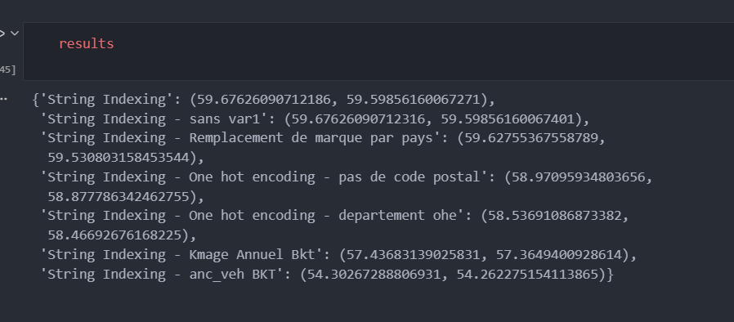
+
TP : Analyse des données
Résultat:
.

Slide 11







Suivez-Nous www.mgt-conseils.com contact@mgt-conseils.com
| Direction Commerciale
Merci pour votre attention
business@mgt-conseils.com
| Paris
+331 47 20 67 63
Les Champs Elysées
104 Rue du Faubourg Saint - Honoré, 75008 Paris
| Abidjan
+225 05 06 75 01 01
Résidence Palazzo Posillipo Cocody - Danga,
BP 10 367, Abidjan 01
/MGT.Conseils
/mgt-conseils
@MGTConseils
| Bénin
+229 90 55 10 55
Akpakpa Rés. JR d’Adèle,
Cotonou
SARL au capital de 50 300 € - SIRET 479 638 462 00032

